Slide 1


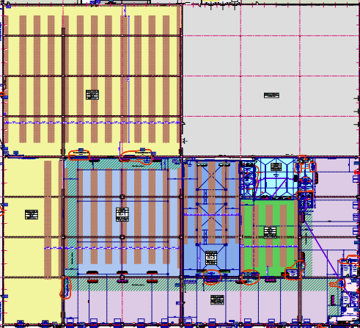






Plan de circulation intérieure La Brède
Issue de secours
Cellule « surgelée »
Point de Rassemblement
Passages Piéton
Cellule « marée »
Circulation chariot
Cellule « frais »
Cellule « ambiant»
Valideur: Responsable de site
Version 1 MAJ le 10/11/25
Notes:
F2 : 3

Slide 2
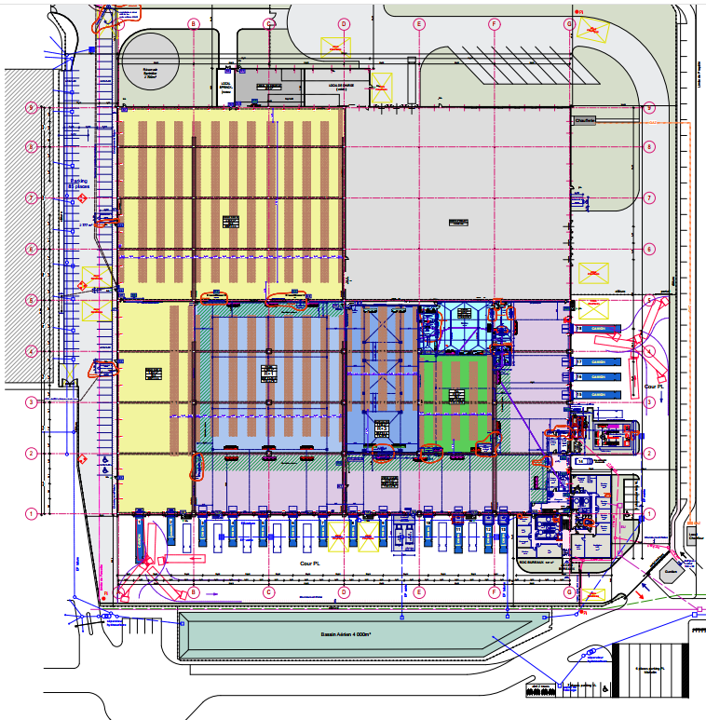






Plan de circulation extérieure La Brède
Entrée/sortie PL
Locaux chauffeurs
Poste de garde
Entrée du personnel (VL)
Places handicapées
Accueil
Réception/expédition navettes (sec)
Parking du personnel.
Réception/expédition navettes (frais)
Zone d’attente PL
Expédition (Métro)
Passage piétons
Point de rassemblement
Sens de circulation PL/VL
Vitesse limitée
Valideur: Responsable de site
Version 1 MAJ le 10/11/25
Notes:
F2 : 3

